Slide 1
3월 24일 발표자료
MCALAB
최선웅

Slide 2
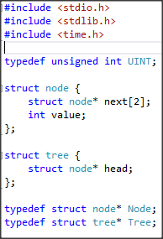
C + 재귀호출 + 이진트리

Slide 3
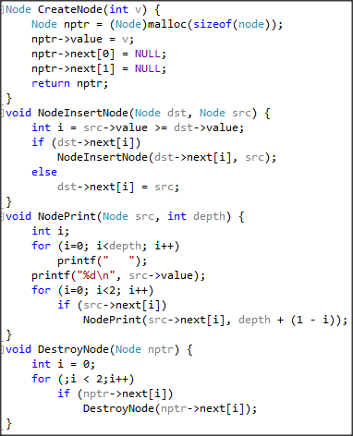
C + 재귀호출 + 이진트리

Slide 4
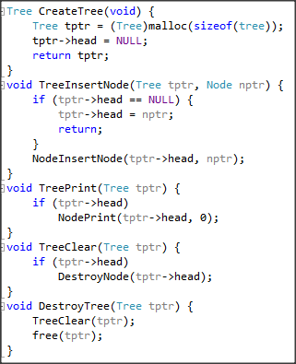
C + 재귀호출 + 이진트리

Slide 5
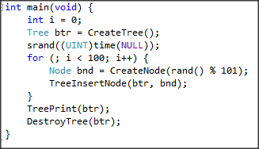
C + 재귀호출 + 이진트리

Slide 6
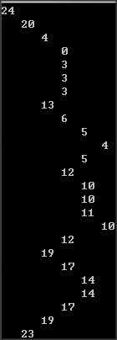
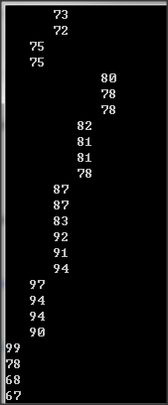
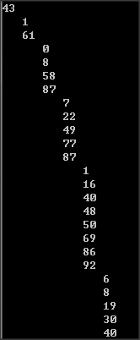
순회: 자식 우선, 역순 출력, 큐를 이용한 깊이 우선

